Slide 1
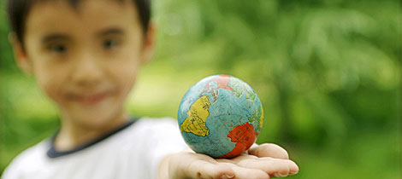
HACIA UNA ECONOMÍA BAJA EN CARBONO EN EL ÁMBITO DEL INSTITUTO
Alumnos | Teresa Cano (IES Ítaca), Marta Boceta (Colegio Portaceli), Juan del Pino (IES Martín Rivero), Carmen Morales (IES Juan Ciudad Duarte), Ángel Maresca y Tomás Alonso (IES Lauretum)
Profesora Coordinadora | Carolina Clavijo (IES Ítaca)
Investigadores | Ricardo Chacartegui, Francisco Lizana y José A. Becerra (Escuela Técnica de Ingeniería).

Slide 2
ÍNDICE
Introducción
Finalidad
Planificación y objetivos
Estado de la cuestión
Desarrollo del trabajo y resultados
Espacios verdes
Ruido ambiental
Gasto de agua
Residuos y reciclaje
Gasto eléctrico
Conclusiones
Bibliografía.
Agradecimientos.

Slide 3
INTRODUCCIÓN / INTRODUCTION
Our project is based on the changes and improvements which could be done at school, in order to reduce pollution and carbon consumption. We also had in mind our school’s economy. Helping them would mean saving money which could be spent on other, more useful things.
The project is divided into five environmental sectors: electricity and water consumption, waste and recycling, green spaces and environmental noise.
During this presentation we will examine each sector thus demonstrating the initial problem, our proposals, the solutions and the results; creating a better future and a healthier world.

Slide 4
OBJECTIVES
RESIDUE:
·Measure how much paper can be recycled .
·Calculate the pollution.
·Promote recycling.
GREEN SPACES:
·Count how many green spaces exist at school.
·Consider what plant species are beneficial.
· Inform about the possible benefits.
· Promote planting beneficial plants.
ELECTRIC CONSUMPTION:
·Observe the electricity bill in order to know which is the problem.
·Prove that minimal changes can save a lot of energy and money.
NOISE:
·Measure the noise inside the school.
·Propose solutions to reduce the high level of noise.
WATER EXPENSES:
·Observe the school’s water bills
·Focus the highest expenses.
·Make the people at school aware about the expenses caused by the waste of resources.
Notes:
Mucho mejor Ángel
Ahora cuando termine se verá todo.

Slide 5
FINALIDAD
Esta investigación evalúa el potencial de mejora de los centros educativos en diversos sectores ambientales.
REDUCIR el gasto económico e INVERTIR el sobrante en otras áreas
REDUCIR el impacto ambiental
Transición a una economía baja en carbono en centros y comunidades escolares.
Otorgar MÁS IMPORTANCIA al ahorro energético en la educación

Slide 6
ESTADO DE LA CUESTIÓN
QUEREMOS aumentar el ahorro en los institutos
EL CAMBIO no ha hecho más que empezar.
Conseguimos reciclar el 75% de los residuos no orgánicos
POCA CONCIENCIACIÓN de la sociedad, pero sobre todo de LOS ALUMNOS
2015
Si se leen los datos del Índice de Desempeño Ambiental (EPI), España ocupa la 7ª posición de 182 países, podríamos llegar a pensar que nuestra situación no es tan preocupante.
El problema llega cuando observamos las capacidades y el avance que tiene el país y lo poco proporcional que es el grado de involucración de la población.

Slide 7
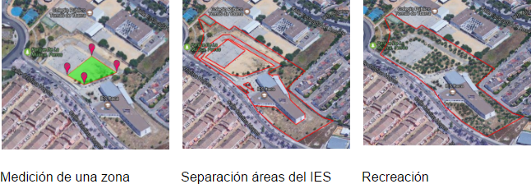
ESPACIOS VERDES
(IES Ítaca)
Medición de una zona Separación de las áreas del IES Recreación
 | Aprovechable | Aprovechado | Sin aprovechar | Proporción aprovechada
Área (m2) | 8396.68 | 435.7 | 7960.98
1/20

Slide 8
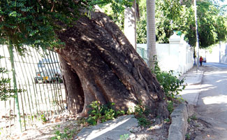
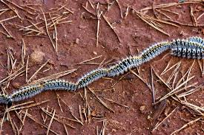
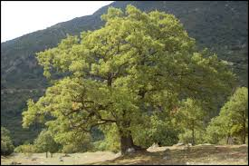
ESPACIOS VERDES
RAÍCES INVASIVAS PLAGAS
ESPECIES AUTÓCTONAS CREC. RÁPIDO Y LONGEVIDAD

Slide 9
SONIDO
IES Martín Rivero (Ronda)
El ruido es cualquier sonido continuo, no deseado y desagradable o molesto.
La contaminación acústica es la interferencia que el ruido provoca en nuestras actividades diarias.
Un nivel bajo de ruido es un aspecto importante para una vida saludable e imprescindible para la concentración. Esto ayudará a crear mayor confort en el centro y aumentará en rendimiento educativo.

Slide 10
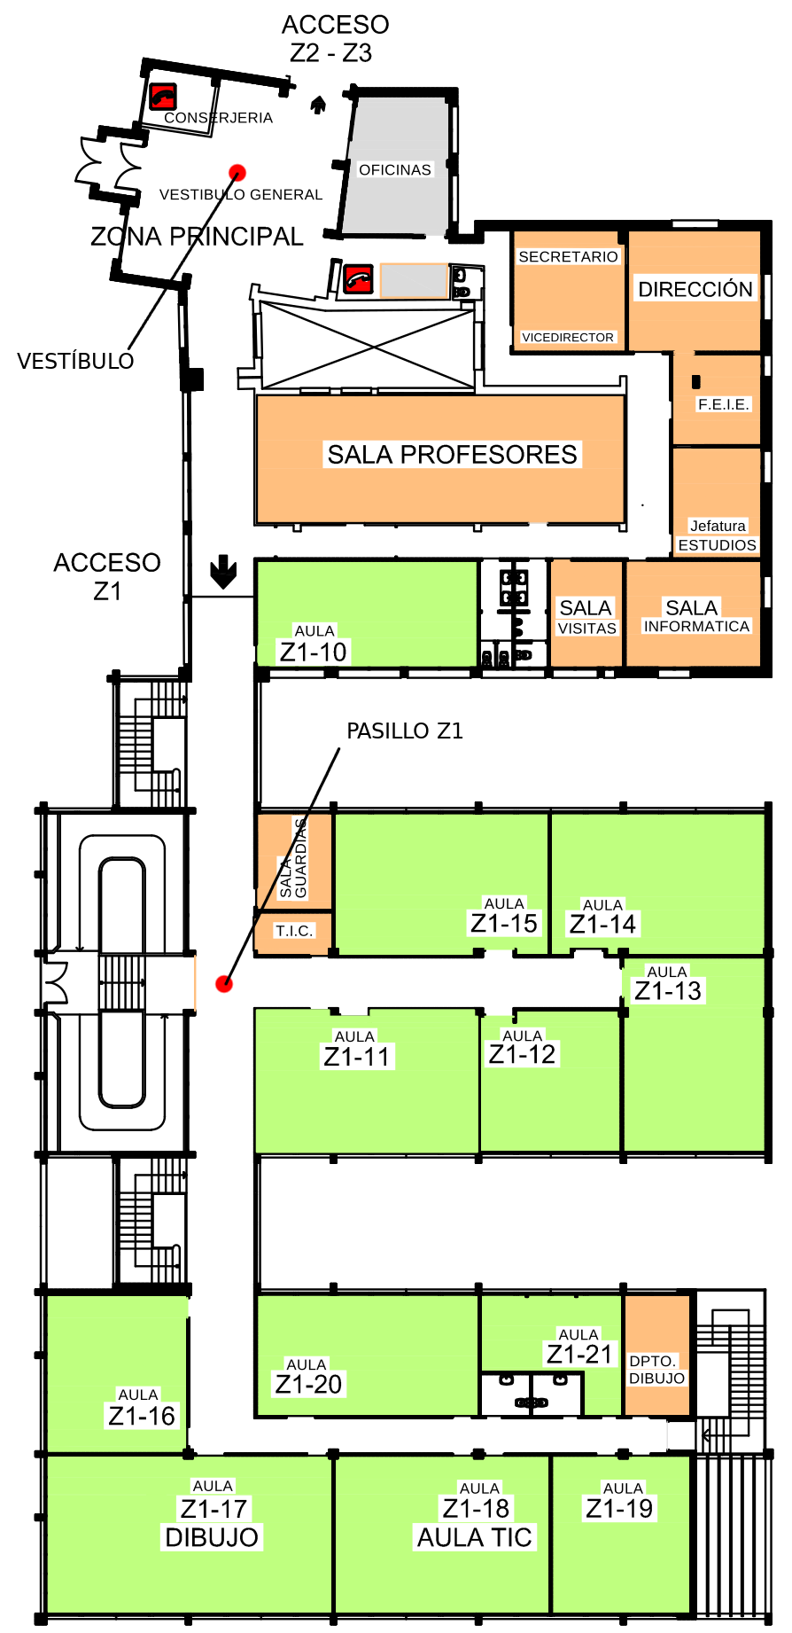
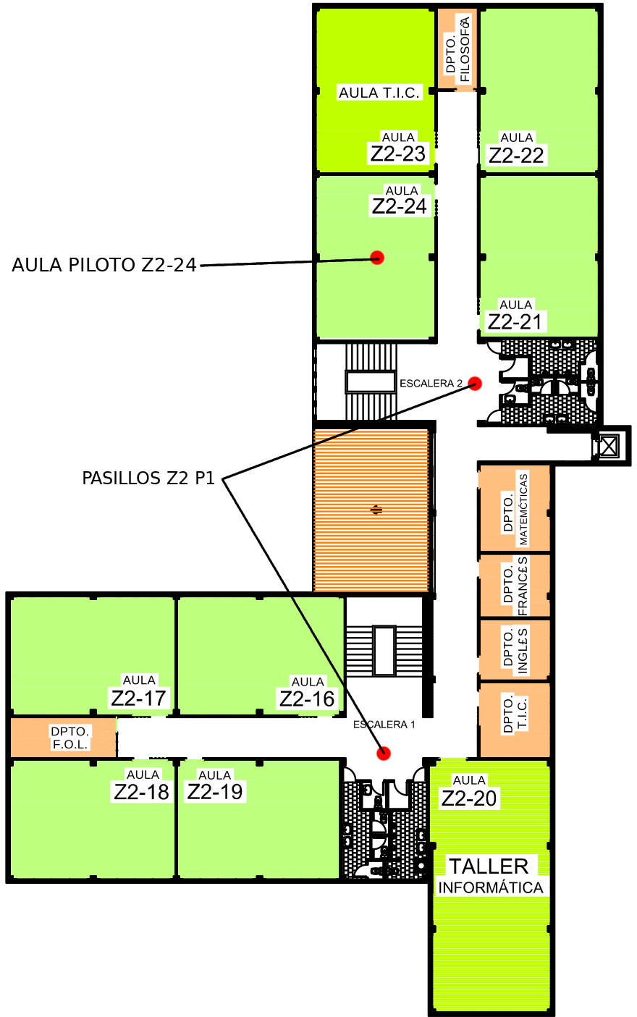
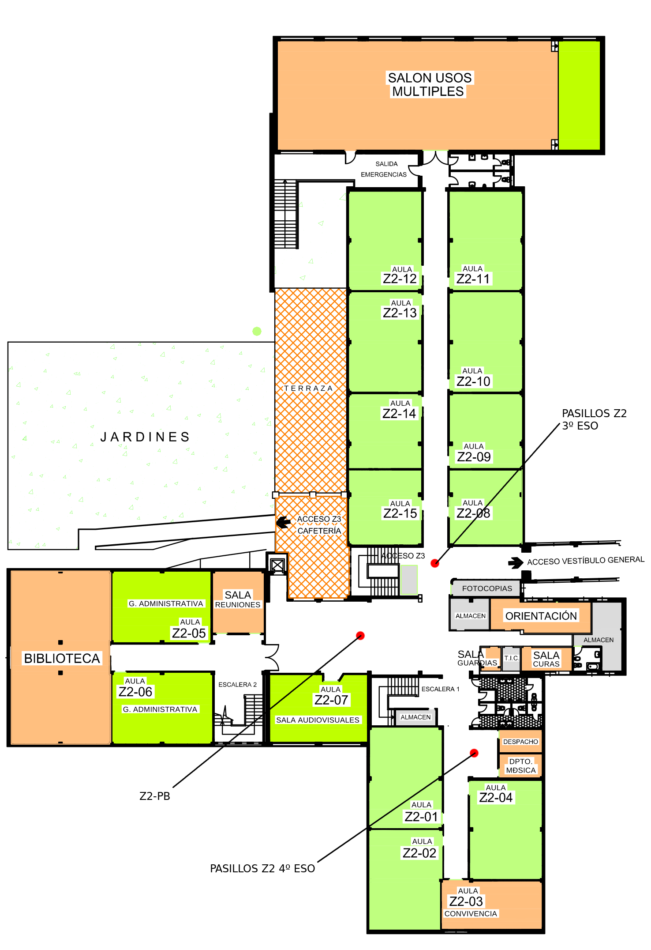

Slide 11
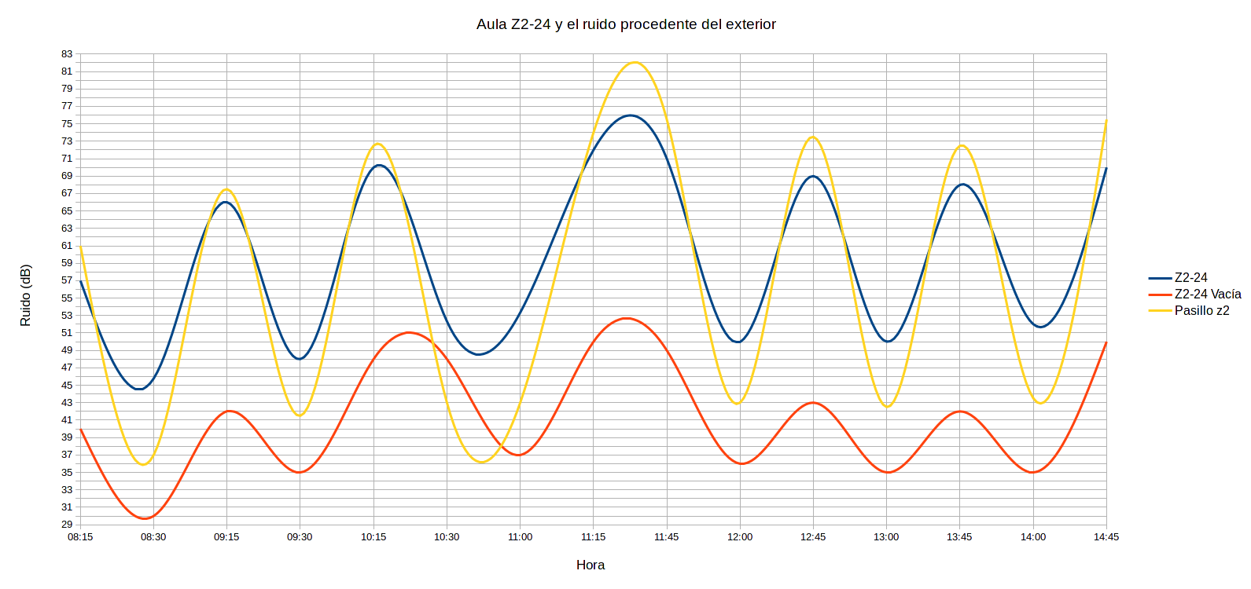
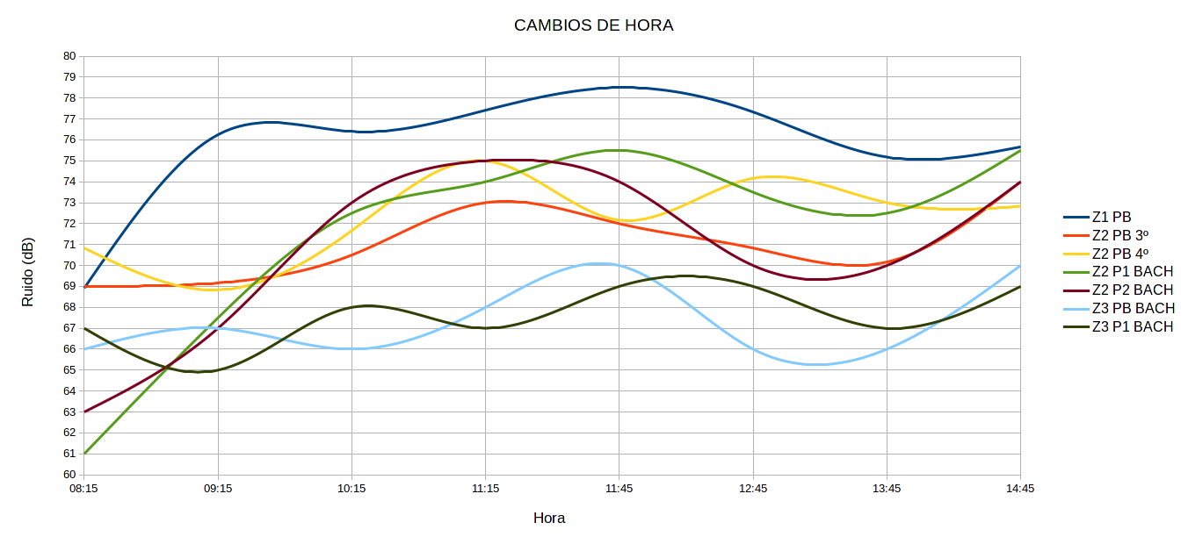
El ruido interior del aula sobrepasa al del pasillo

Slide 12
AGUA
IES Juan Ciudad Duarte
Instauración de perlizadores.
Reducción del agua empleada en la descarga de las cisternas.
Revisión de la red de agua del centro educativo, que esta se encuentre en un estado óptimo.

Slide 13
AGUA

Slide 14
AGUA

Slide 15
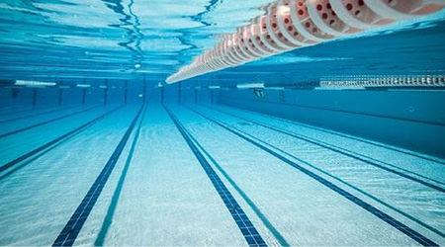
AGUA
Ahorro de agua en un mes con las medidas instauradas: 80 m³/mes
Trabajando en el resto de centros españoles podría alcanzar los valores de
161.047,61 m³/mes
QUE EQUIVALEN A:
65 piscinas olímpicas.

Slide 16
CONSUMO ELÉCTRICO
IES Lauretum
Pasos a seguir para realizar el estudio:
2
¿CUÁNTO CONSUME CADA UNO?
1
¿QUÉ DISPOSITIVOS HAY EN CLASE?
4
DESPUÉS DE LAS MEDIDAS tomadas…. ¿CUÁNTO AHORRAMOS?
3
¿CUÁNTO NOS CUESTA AL MES?

Slide 17
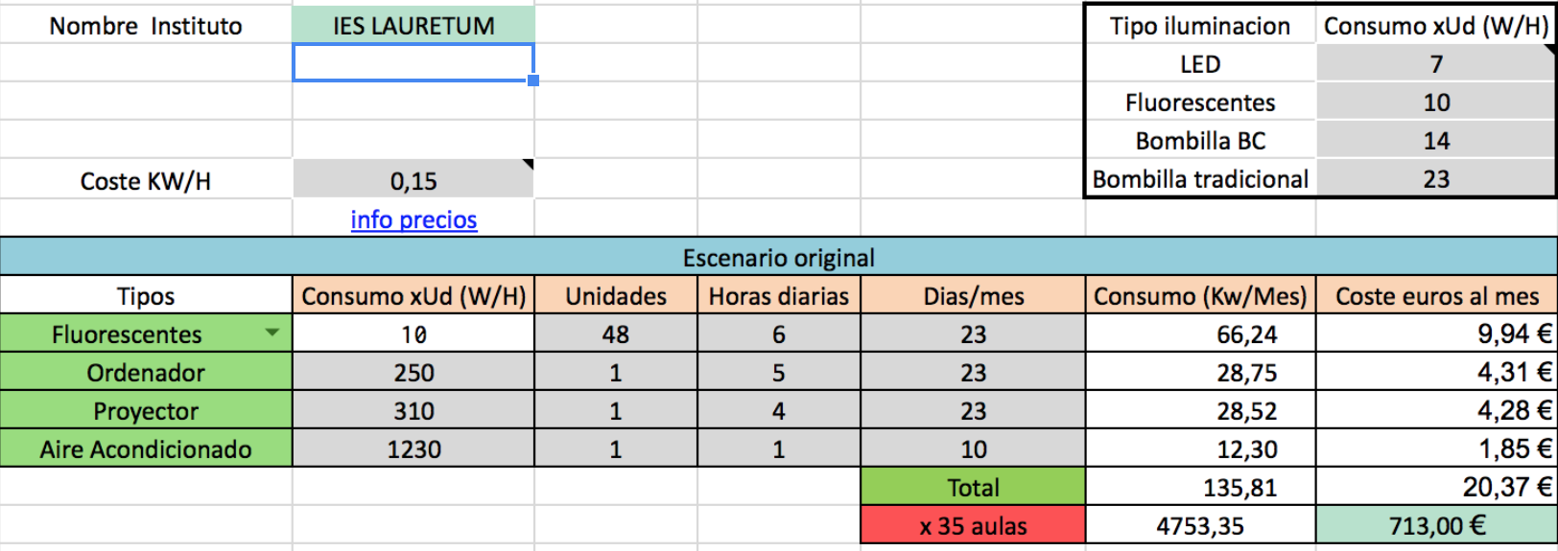
CONSUMO ELÉCTRICO

Slide 18
CONSUMO ELÉCTRICO
Notes:
Con solo pequeñas medidas podriamos conseguir un ahorro enorme, hasta 300EUR al mes. Esto son 3600EUR al año

Slide 19
CONSUMO ELÉCTRICO
Un ahorro de 300 € mensuales
En el centro piloto
Un ahorro anual de:
2700 €
Que se convierten en:
LLEGAMOS A LA ESTIMACIÓN DEL AHORRO DE UNOS 91.000.000 €
Si finalmente lo multiplicamos por el número de centros en España.
Dinero que se podría destinar a cualquier otro tipo de área donde sea más funcional.

Slide 20
RESIDUOS
Colegio Portaceli
Estudiar conocimientos previos del alumnado.
Instalar papelera de reciclaje de papel.
Pesar el papel reciclado en un mes en un aula piloto.
Extrapolar el resultado (kg) a las clases de un determinado intervalo de edades.
Regla de tres para calcular el número de árboles salvados a los que equivalen esos kilogramos. (1 tonelada de papel equivale a 15 árboles talados)

Slide 21
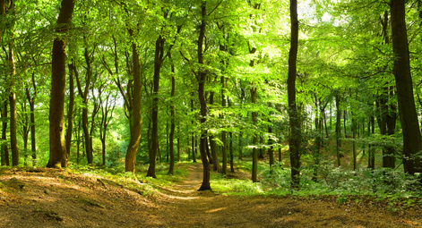
RESIDUOS
Resultados en el colegio Portaceli
Número de aulas por curso. | Número de cursos. | Kg obtenidos en una clase en un mes. | Meses de curso. | Resultado en Kg. | Resultado en Tn. | Número de árboles salvados.
5 | 4 | 2,3 | 8 | 368 | 0,368 | 5,52
7 | 1 | 2,3 | 8 | 128,8 | 0,1288 | 1,932
6 | 1 | 2,3 | 8 | 110,4 | 0,1104 | 1,656
 |  |  |  |  |  | 9,108
Si se extrapolara a todos los alumnos de ESO y BACHILLERATO de España ( 2.606.052 alumnos)
23.976 árboles salvados.
1.598’37 toneladas de papel

Slide 22
CONSTRUCCIÓN DE UN CENTRO IDEAL
ESPACIOS VERDES | RESIDUOS | AGUA | SONIDO | CONSUMO ELÉCTRICO
ESPACIOS ABUNDANTES | MEDIDAS DE RECICLAJE EQUIVALEN A SALVAR 1 ÁRBOL POR CADA 2 CLASES | AHORRO DE 100€ Y 80M3 AL MES EN LA FACTURA | REDUCCIÓN DEL RUIDO ENTRE 7 Y 20 DB | REDUCCIÓN EN LA FACTURA DE 300€ AL MES

Slide 23
AGRADECIMIENTOS
A nuestros profesores por darnos esta gran oportunidad,
a Carolina Clavijo por guiarnos en este proyecto,
a Ricardo Chacartegui, Francisco J. Lizana y José A. Becerra y sus
colaboradores por ser unos magníficos investigadores y guiarnos en el proceso.
Gracias también a la Universidad de Sevilla,
en particular a la Escuela Técnica de Ingeniería, y al proyecto ClimAct.

Slide 24
BIBLIOGRAFÍA
[1] Banco mundial http://datos.bancomundial.org/indicador/EN.ATM.CO2E.KT
[2] The European Parliament and the Council of the European Union, Directive 2010/31/EU of the European Parliament and ofthe Council of 19 May 2010 on the Energy Performance of Building (recast). Official Journal of the European Union, 2010, pp. 13–35.
[3] International Energy Agency, Technology Roadmap. Energy efficient building envelopes. France: OECD/ IEA, 2013.
[4] GTR (Grupo de trabajo sobre Rehabilitación), A. Cuchí, and P. Sweatman, Informe GTR 2014. Estrategia para la rehabilitación. Claves para transformar el sector de la edificación en España. 2013.
[5] European Commission, COM (2008) 772 final. Energy efficiency: delivering the 20% target. 2008.
[6] European Commission, COM (2011) 885 final. Energy Roadmap 2050. 2011.
[7] Definición de ruido ambiental y contaminación acústica: SINIA (Sistema Nacional de Información Ambiental) www.sinia.cl/1292/w3-propertyvalue-15491.html
[8] App desarrollada por Abc apps. Disponible en Google Play para dispositivos Android: https://play.google.com/store/apps/details?id=com.gamebasic.decibel&hl=es_419
[9] Dato obtenido de páginas web como
http://www.natura-medioambiental.com/cuantos-arboles-se-necesitan-para-producir-papel/
http://www.aprender.org/cuantos-arboles-se-necesitan-para-hacer-una-hoja/
[10] Datos del ministerio de Educación, Cultura y Deporte del Gobierno de España

Slide 25
BIBLIOGRAFÍA
[11] Calculadora de área: https://www.daftlogic.com
[12] ABENGOA. La energía del cambio.
http://www.laenergiadelcambio.com/%C2%BFes-la-plantaci%C3%B3n-de-%C3%A1rboles-la-soluci%C3%B3n-a-las-emisiones-de-co2
[13] Revista QUO. http://www.quo.es/naturaleza/que-arbol-tiene-las-raices-mas-largas
[14] FAO. Las emisiones de carbono de los bosques disminuyen un 25% entre
2001 y 2015.
[15] CAMBIO CLIMÁTICO http://www.cambio-climatico.com/estudian-los-mejores-arboles-para-frenar-el-calentamiento-global
[16] Encuesta realizada por el colegio Portaceli
https://docs.google.com/forms/d/e/1FAIpQLSf4ID6G8g7mA2YO-YPWbjJEsNSNzdBcXwWbZCKUUTQpHw_8jA/viewform?usp=sf_link
[17] Repuestas a la encuesta https://docs.google.com/spreadsheets/d/1DZQ6nWWhUQ2rANcnDY-G6F_eU5c-_4vVxVYHuHaCjxE/edit?usp=sharing
[18] Índice de Desempeño Ambiental. Ránking Mundial:
https://es.wikipedia.org/wiki/%C3%8Dndice_de_Desempe%C3%B1o_Ambiental

